Slide 1

Ксения Такташева
Fleetcor, Russia
Трансформация QA снизу, когда давят сверху
Notes:
‹#›

Slide 2

1 млн
платежей ежемесячно
500 тыс
корпоративных клиентов в 18 странах
83 тыс
АЗС и ГЗС по всему миру
7 тыс
сотрудников
Трансформация QA снизу, когда давят сверху
Notes:
‹#›

Slide 3
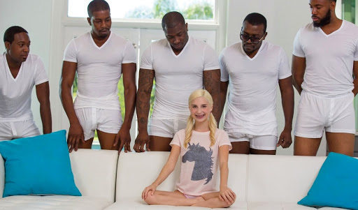
Developers
Admin
Support
PO
QA
Трансформация QA снизу, когда давят сверху
Notes:
‹#›

Slide 4
Что было:
Не велась тестовая документация;
Знания хранились в головах старожилов;
Скрипты хранились на личных машинах QA;
Автотесты отсутствовали;
Регресс не выполнялся;
На тестовом стенде не воспроизводились баги с прода;
И мы ничего не успевали...
Трансформация QA снизу, когда давят сверху
Notes:
‹#›

Slide 5
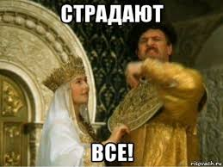
Что было:
Трансформация QA снизу, когда давят сверху
Notes:
‹#›

Slide 6
Как мы дошли до жизни такой?
Решили, что проживем без аналитиков
Забили на тех.долг
Не следили за трендами в мире IT
Боялись проявить инициативу
Неправильно информировали о рисках руководство
Боялись расставаться с носителями уникальных знаний
Трансформация QA снизу, когда давят сверху
Notes:
‹#›

Slide 7
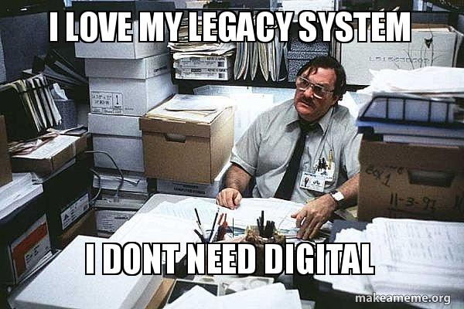
Как мы дошли до жизни такой?
Трансформация QA снизу, когда давят сверху
Notes:
‹#›

Slide 8
Чего мы хотели?
Перестать заниматься мартышкиным трудом (см. автоматизировать рутину)
Писать автотесты
Мониторинг событий на тестовом стенде
Всегда актуальную тестовую документацию
Единое хранилище артефактов тестирования (скриптов, кейсов и т.п.)
Трансформация QA снизу, когда давят сверху
Notes:
‹#›

Slide 9
Что нас тормозило?
Новые сборки передавались по email
Ни один trunk в SVN не соответствовал проду
Отсутствовала централизованная система логирования
Не было единого канала информирования
Не было регламента обновления тестовых стендов
Никто не собирался ничего менять
Трансформация QA снизу, когда давят сверху
Notes:
‹#›

Slide 10

Что со всем этим делать?
Трансформация QA снизу, когда давят сверху
Notes:
‹#›

Slide 11
Что со всем этим делать?
Стать первопроходцем
Заинтересовать коллег
Заручиться поддержкой руководства
Продемонстрировать свои достижения
Повторять п.2-п.5 на регулярной основе
Трансформация QA снизу, когда давят сверху
Notes:
‹#›

Slide 12

Трансформация QA снизу, когда давят сверху
Notes:
‹#›

Slide 13
Результаты анализа
Пожиратели времени | Мин в день
Ручная накатка билдов | 40 - 90
Очистка места на серверах | 15
Поиск информации о работе функционала | 120 - ∞
Поиск информации о внесенных изменениях | 10 до 30
Сопоставление информации в логах разных систем (на разных серверах) | 15 - 60
Время простоя при поломке стенда | 30 - 180
Трансформация QA снизу, когда давят сверху
Notes:
‹#›

Slide 14
Результаты анализа
2 500 часов в год мы тратили впустую
Трансформация QA снизу, когда давят сверху
Notes:
‹#›

Slide 15
Первые шаги
Поставили Jenkins
Сделали Job на очистку места на сервере
Слили свои скрипты с персональных компов в общий репозиторий
Начали пользоваться Slack для синхронизации
Выделили ответственного за предоставление информации о внесенных изменениях
Выиграли 1 час в день!
Трансформация QA снизу, когда давят сверху
Notes:
‹#›

Slide 16
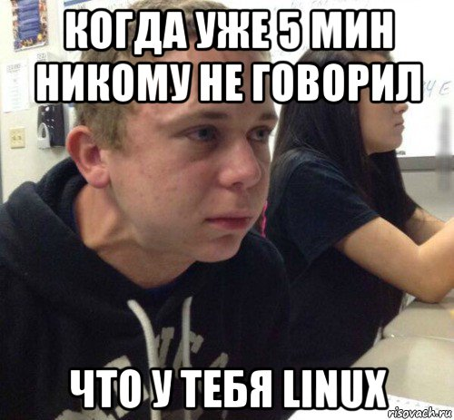
Первые шаги
Трансформация QA снизу, когда давят сверху
Notes:
‹#›

Slide 17
У нас появилась поддержка в лице разработки
Выяснили, что разработчики тоже хотят в Git
Поделились успехами с разработчиками
Senior-разработчик написал скрипт для миграции проектов
Мы перевезли в Git проекты сочувствующих
У разработчиков появились 2 часа в неделю на рефакторинг!
Трансформация QA снизу, когда давят сверху
Notes:
‹#›

Slide 18

Дальнейшие действия требовали выделения дополнительных ресурсов
Трансформация QA снизу, когда давят сверху
Notes:
‹#›

Slide 19
Что заинтересует руководство?
На чем мы теряем время?
Мы знаем, как этого избежать?
Мы можем решить эту проблему своими силами?
Как быстро мы увидим первые результаты?
Наше решение требует дополнительных затрат?
Есть ли у нас опыт решения подобных проблем?
Трансформация QA снизу, когда давят сверху
Notes:
‹#›

Slide 20
Считаем выгоду от внедрения CD
Исходим из 20 рабочих дней в месяце и 9 рабочих месяцев в году
Ручная сборка = 40 мин * 2 сборки в день * 20 дней = 1600 мин = 27 часов
Jenkins = 12 мин * 2 сборки в день * 20 дней = 480 мин = 8 часов
В рамках года выигрыш составит: (27 * 9) - (8 * 9) = 243 - 72 = 171 час
Трансформация QA снизу, когда давят сверху
Notes:
‹#›

Slide 21
Считаем выгоду от внедрения CD
Проект | Время в мин. |  | Кол-во сборок в день | Кол-во человек в режиме простоя
 | Ручная сборка | Jenkins
Проект 1 | 40 | 12 | 2 | 4
Проект 2 | 30 | 2 | 2 | 3
Проект х.. | 10 | 0,5 | 0,05 | 2
Итого в год (в часах) | 822 | 141
Трансформация QA снизу, когда давят сверху
Notes:
‹#›

Slide 22
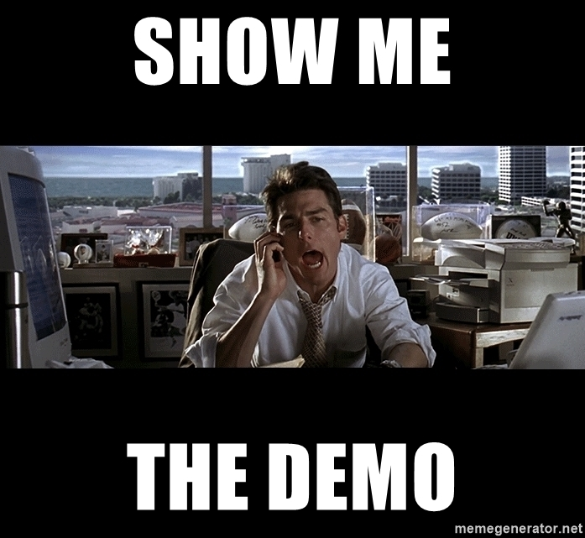
Трансформация QA снизу, когда давят сверху
Notes:
‹#›

Slide 23
Проводим демо
Результат должен быть:
Эффектным
Понятным простому смертному (не IT-специалисту)
Стабильным
Доступным ограниченной аудитории
Трансформация QA снизу, когда давят сверху
Notes:
‹#›

Slide 24
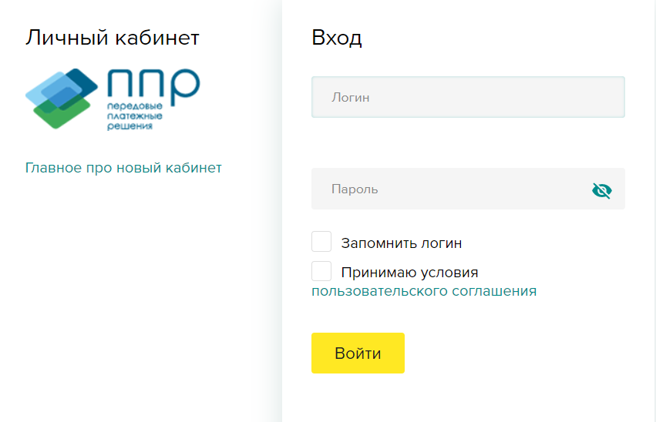
Трансформация QA снизу, когда давят сверху
Notes:
‹#›

Slide 25
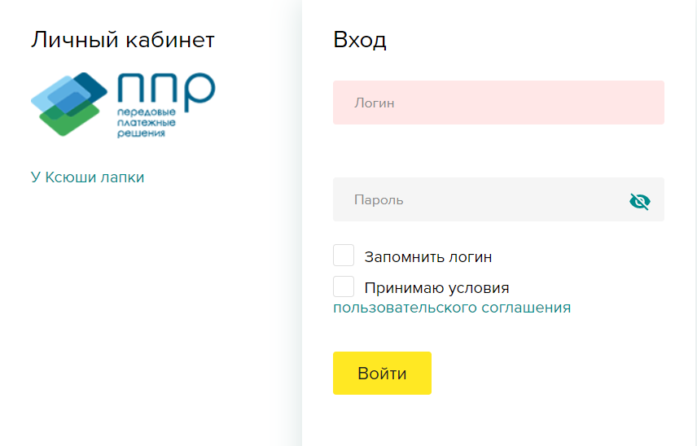

Трансформация QA снизу, когда давят сверху
Notes:
‹#›

Slide 26
Итоги для руководства
Активность | Выигрыш в часах
 | До | После
Автоочистка серверов | 200 | 5
Переезд из SVN в Git | 120 | 20
CI/CD | 822 | 141
Централизованная система логирования | 1613 | 1023
Отбивки о коммитах в Jira | 184 | 23
Статический анализатор | 320 | 40
ИТОГО | 3 259 | 1 252
Трансформация QA снизу, когда давят сверху
Notes:
‹#›

Slide 27
Итоги для нас
Тестовые стенды обновляются каждый квартал
Автоматизированы smoke-тесты (3% от регресса)
Логи 30% приложений можно найти в Kibana
У нас есть ТМС, а в ТМС - тест-кейсы
Время от времени, мы актуализируем тестовую документацию
Slack информирует нас обо всех событиях на тестовых стендах
Наш пример послужил мотивацией для всего IT-департамента!
Трансформация QA снизу, когда давят сверху
Notes:
‹#›

Slide 28
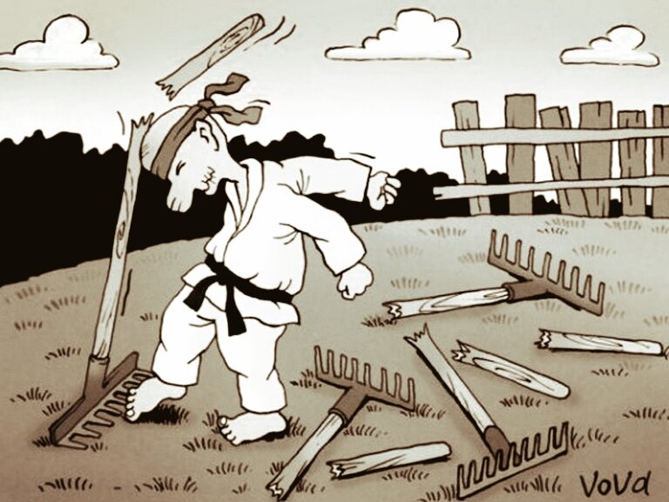
Трансформация QA снизу, когда давят сверху
Notes:
‹#›

Slide 29
Спасибо за внимание!
Ксения Такташева
Fleetcor
e-mail: testbyebeda@gmail.com
Facebook: www.facebook.com/ksenia.taktasheva/
Telegram: @e_b_e_d_a
Название темы. Может быть длинное, даже не одна строка, а две или три
Notes:
‹#›

